Slide 1
求零点

Slide 2

solve
$\sin\left(x\right)=x^{2}−1$
>>syms x;
>>solve(sin(x) - x^2 + 1)
或者
>>solve(‘sin(x) = x^2-1’)
ans =
-0.63673265080528201088799090383828

Slide 3

solve
$x^{2}+4x+a=0$
>> syms x a
>> solve(x^2+4*x+a, x)
ans =
(4 - a)^(1/2) - 2
- (4 - a)^(1/2) - 2

Slide 4

solve
$\left\{\begin{aligned}x+y=0 \\ x−11y=5\end{aligned}\right.$
>> syms x y
>> S = solve(x+y-1, x-11*y-5)
S = % 说明 S 的结构
x: [1x1 sym]
y: [1x1 sym]
S = [S.x S.y] %通过调用 S 中的 x 和 y
得到方程组的解
S =
[ 4/3, -1/3]

Slide 5

fzero (二分法，不能求解虚根）
$x^{3}−2x−5=0$
>> f = @(x)x.^3-2*x-5;
>> z = fzero(f, 2) %求x=2附近的零点
z =
2.0946

Slide 6

fzero (二分法)
$\sin\left(x^{2}+1\right)=0$
>> f=@(x)(sin(x.^2+1))
>> x = fzero(f, [1, 3]) % 求 f 在区间 [1,3] 中的一个零点
x =
1.4634

Slide 7
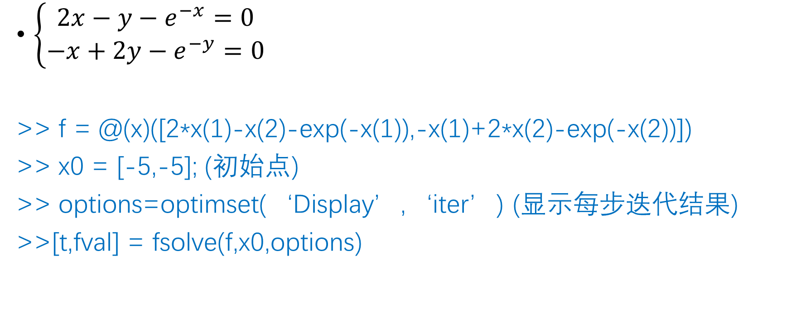
fsolve （主要用于求解方程组，牛顿迭代法）
$\left\{\begin{aligned}2x−y−e^{−x}=0 \\ −x+2y−e^{−y}=0\end{aligned}\right.$
>> f = @(x)([2*x(1)-x(2)-exp(-x(1)),-x(1)+2*x(2)-exp(-x(2))])
>> x0 = [-5,-5]; (初始点)
>> options=optimset(‘Display’,‘iter’) (显示每步迭代结果)
>>[t,fval] = fsolve(f,x0,options)

Slide 8
fsolve
t = %方程组的解
0.567143031397357
0.567143290409772
fval = %方程组解的精确度
-4.0591e-007
-4.0591e-007

Slide 9
>> f = @(x)([2*x(1)-x(2)-exp(-x(1)), -x(1)+2*x(2)-exp(-x(2))])
>> x0 = [-5, -5];
>> options=optimset('Display','iter‘, 'TolFun',1.0e-12)
>>[x,fval] = fsolve(f, x0, options)
x =
0.567143290409772
0.567143290409772
fval =
-1.7986e-014
-1.7986e-014

Slide 10

roots (多项式方程的根）
$x^{3}−6x^{2}−72x−27=0$
>> p = [1 -6 -72 -27]
>> r = roots(p)
r =
12.1229
-5.7345
-0.3884

Slide 11
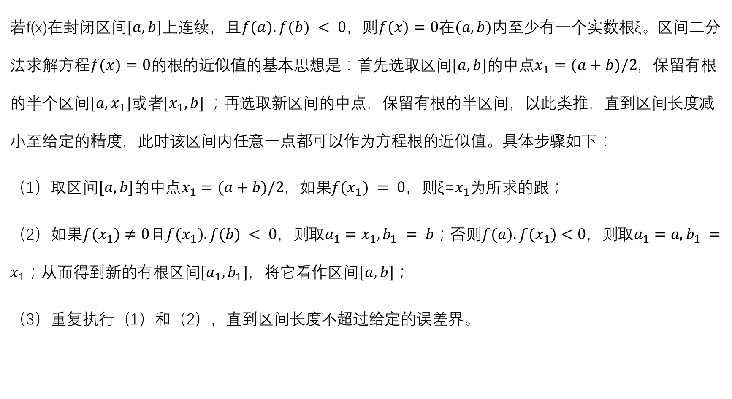
二分法
若f(x)在封闭区间$[a, b]$上连续，且$f(a).f(b) < 0$，则$f(x)=0在(a,b)$内至少有一个实数根ξ。区间二分法求解方程$f(x)=0$的根的近似值的基本思想是：首先选取区间$[a, b]$的中点$x_{1}=(a+b)/2$，保留有根的半个区间$[a,x_{1}]$或者$[x_{1}, b]$；再选取新区间的中点，保留有根的半区间，以此类推，直到区间长度减小至给定的精度，此时该区间内任意一点都可以作为方程根的近似值。具体步骤如下：
（1）取区间$[a, b]$的中点$x_{1}=(a+b)/2$，如果$f(x_{1}) = 0$，则ξ=$x_{1}$为所求的跟；
（2）如果$f(x_{1})≠0$且$f(x_{1}).f(b) < 0$，则取$a_{1}=x_{1}, b_{1} = b$；否则$f(a).f(x_{1})<0$，则取$a_{1}=a, b_{1} =x_{1}$；从而得到新的有根区间$[a_{1},b_{1}]$，将它看作区间$[a, b]$；
（3）重复执行（1）和（2），直到区间长度不超过给定的误差界。

Slide 12

牛顿切线迭代法
牛顿切线迭代法的基本思想是：
选取一个端点$x_{0}$，做曲线$f(x)$在点${(x}_{0}, f(x_{0}))$处的切线，此时切线与$x$轴交于区间内一点$x_{1}$；
做曲线$f(x)$在点${(x}_{1}, f(x_{1}))$处的切线交x轴于区间内另一点$x_{2}$；
以此类推，切线与$x$轴的交点将快速逼近函数$f(x)$的零点。此时切线与$x$轴交点构成的序列${\{x}_{k}\}$的极限就是方程的根，$x_{k}$就是方程根的$k$次迭代近似值。
牛顿切线迭代具体步骤如下：
y
a
b
O
x₂
x₁
x₀
x

Slide 13

练习题
求$f\left(x\right)=x−sin⁡(x)在$x=pi/3附近的零点。
求函数$2x^{3}−3x^{2}+4x−5=0的$根，并画出图像。

Slide 14
求积分

Slide 15

int (符号积分函数）
$\int_{0}^{π}{\sqrt{{sin⁡(x)}^{3}−{sin⁡(x)}^{5}}dx}$
>> syms x f1 f2
>> f1= ((sin(x)).^3 - (sin(x)).^5).^(1/2);
>> f2=int(f1,0,pi);
>> vpa(f2, 10);
ans =
0.8000000000

Slide 16

int
$\int_{−∞}^{∞}{\exp\left(\sin\left(x\right)− \frac{x^{2}}{50}\right)dx}$
>> syms x f1
>> f1 = exp(sin(x) – x.^2/50)
>> y=int(f1,-inf, inf)
>> vpa(y, 10)
ans =
15.86778263

Slide 17

quad (矩形积分函数）
$\int_{0}^{1}{\frac{sin⁡(x)}{x}dx}$
>> f = @(x) (sin(x) ./ x)
>> quad(f, 0, 1, 1.0e-10)
ans =
0.946083070367183

Slide 18

quad
$\int_{0}^{1}{\frac{1}{x^{3}−2x−5}dx}$
>> f = @(x) (1 ./ (x.^3 - 2 * x - 5))
>> quad(f, 0, 1)
ans =
-0.174541251903008
>> quad(f, 0, 1, 1.0e-10)
ans =
-0.174541249964971

Slide 19
quad
>> [S, n] = quad(f, 0, 1) (S是近似积分值，n是区间的细分个数)
S =
-0.174541251903008
n =
13
>> [S, n] = quad(f, 0, 1, 1.0e-10)
S =
-0.174541249964971
n =
53

Slide 20

trapz （梯形积分函数）
$\int_{0}^{π}{exp⁡(−x^{2})dx}$
>> d = 0.1 % d 是分割区间长度，可以用来控制精度
>> x = 0 : d : pi
>> d*trapz(exp(-x.^2))
或者
>> trapz(x, exp(-x.^2))
ans =
0.74621

Slide 21

Trapz （d 控制精度的例子）
$\int_{0}^{π}{sin⁡(x)dx}=−cos$($π$)+cos(0)=2
（当 d 取值较大时）
>> d = 0.1
>> x = 0 : d : pi
>> trapz(x,sin(x))
ans =
1.9975

Slide 22
trapz
>> d = 0.05
>> x = 0 : d : pi
>> trapz(x,sin(x))
ans =
1.9987
（当 d 取值较小时）
>> d = 0.01
>> x = 0 : d : pi
>> trapz(x,sin(x))
ans =
2

Slide 23
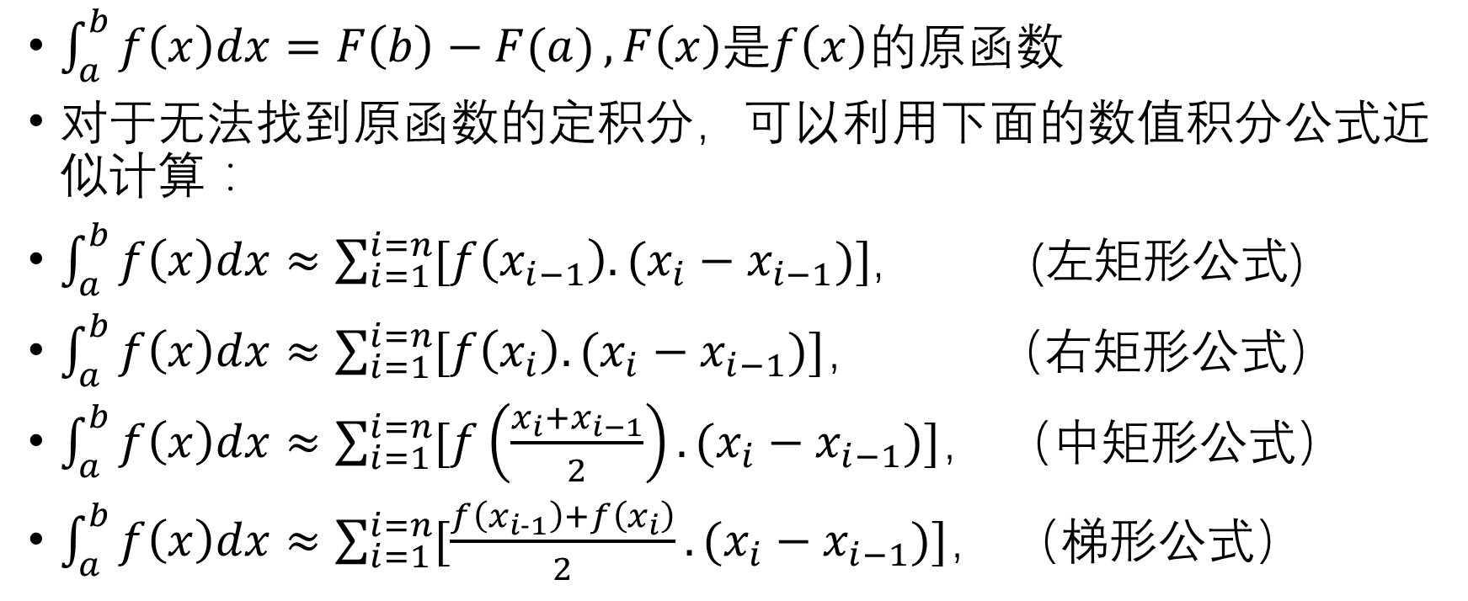
积分公式
$\int_{a}^{b}{f\left(x\right)dx=F\left(b\right)−F(a)}, F\left(x\right)是f\left(x\right)$的原函数
对于无法找到原函数的定积分，可以利用下面的数值积分公式近似计算：
$\int_{a}^{b}{f\left(x\right)dx≈\sum_{i=1}^{i=n}{[f\left(x_{i−1}\right).(x_{i}−x_{i−1})]}}$, (左矩形公式)
$\int_{a}^{b}{f\left(x\right)dx≈\sum_{i=1}^{i=n}{[f\left(x_{i}\right).(x_{i}−x_{i−1})]}}$， （右矩形公式）
$\int_{a}^{b}{f\left(x\right)dx≈\sum_{i=1}^{i=n}{[f\left(\frac{x_{i}+x_{i−1}}{2}\right).(x_{i}−x_{i−1})]}}$， （中矩形公式）
$\int_{a}^{b}{f\left(x\right)dx≈\sum_{i=1}^{i=n}{[\frac{f\left(x_{i−1}\right)+f\left(x_{i}\right)}{2}.(x_{i}−x_{i−1})]}}$， （梯形公式）

Slide 24

练习题
$\int_{0}^{3∗π}{\exp\left(−0.5x\right)sin⁡(x+\frac{π}{6})dx}$
$\int_{0}^{π}{\frac{xsin(x)}{1+\cos\left(x\right)sin⁡(x)}dx}$

